Slide 1
JVM虚拟机
虚拟机内存区域

Slide 2
目录
一、JVM内存模型
二、JVM内存结构
三、对象在JVM内存中
四、OutOfMemoryError
五、预告

Slide 3
一、JVM内存模型
JMM(Java Memory Model)规定了JVM必须遵循一组最小保证，这组保证规定了对变量的写入操作在何时将处于其他线程可见。 JMM定义了一些语法集，这些语法集映射到Java语言中就是volatile、synchronized等关键字。JMM为程序中所有的操作定义了一个偏序关系，称之为Happens-before。
线程A
线程B
线程本地内存A
线程本地内存B
JMM控制
主存

Slide 4
二、JVM内存结构
虚拟机在执行Java程序的过程中会把所管理的内存划分为若干个不同的数据区域，这些区域都有各自的用途，以及创建和销毁的时间，其中有些区域随着虚拟机进程的启动而存在，而有些区域则依赖用户线程的启动和结束而建立和销毁。
JAVA虚拟机规范(JAVA SE 8)
PC寄存器
(PC Register)
JAVA虚拟机栈
(Java Virtual Machine Stacks)
本地方法栈
(Native Method Stacks)
JAVA堆
(Heap)
方法区
(Method Area)
运行时常量池
(Runtime Constant Pool)

Slide 5
二、JVM内存结构
2.1、PC寄存器
(程序计数器)每条线程都有自己的PC寄存器，各个线程之前互不影响。可以看作当前线程所执行的字节码的行号指示器。在任意时刻，一条线程只会执行一个方法的代码。如果这个方法不是native的，PC寄存器保存正在执行的字节码指令的地址。如果正在执行Native方法，寄存器的值则为undefined(空)。是唯一一个在JVM规范中没有规定任何OOM情况的区域。

Slide 6
二、JVM内存结构
2.2、JAVA虚拟机栈
每个线程都有自己私有的JVM栈，与线程同时创建，用于存储栈帧(Frame)，作用是存储局部变量表、操作数栈、动态链表、方法出口等信息。每个方法从调用到执行完成的过程，就对应着一个栈帧在JVM栈中从入栈到出栈的过程。
2.2.1、栈帧(Frame)
用来存储数据和部分过程结果的数据结构，同时也用来处理动态链接、方法返回值和异常分派。每个栈帧都有自己的本地变量表(局部变量表)，操作数栈和指向当前方法所属的类的运行时常量池的引用。
2.2.2、局部变量表
存放了编译期可知的各种基本数据类型，对象引用(reference类型，它不等同于对象本身，可能是个只想对象起始地址的引用指针，也可能是指向一个代表对象的句柄或其他与此对象相关的位置地址)，returnAddress类型(指向了一条字节码指令地址)
2.2.3、操作数栈
JVM提供一些字节码指令从局部变量表或者对象实例的字段中复制常量或变量值到操作数栈中，也提供了一些指令用于从操作数栈取走数据、操作数据以及把操作结果重新入栈。在调用方法时，操作数栈也用来准备调用方法的参数以及接受方法返回结果。

Slide 7
二、JVM内存结构
2.2.4、动态链接
在class文件中，一个方法若要调用其他方法，或者访问成员变量，则需要通过符号引用来表示，动态链接的作用就是将这些以符号引用所表示的方法转换为对实际方法的直接引用。
2.2.5、JVM栈异常
如果线程请求分配的栈容量超过允许大小，抛出StackOverflowError异常
如果JVM允许栈可以动态扩展，在尝试扩展后，仍没有足够空间，抛出OOM

Slide 8
二、JVM内存结构
2.3、本地方法栈
用于JVM支持native方法或者使用其他语言来实现指令集解释器。如果JVM不支持native方法，或者本身不依赖传统栈，那么JVM可以不提供本地方法栈。本地方法栈一般会在线程创建时按线程分配。抛错机制通JVM栈
2.4、方法区
各个线程共享的运行时内存区域。存储了每个类信息、常量、静态变量、即时编译后的代码数据(如构造函数和普通方法的字节码内容)等。本质上不等于Permanent Generation。可以不实现垃圾收集与压缩。如果此空间不够，抛出OOM。
2.4.1、运行时常量池
方法区一部分，用存放编译器生成的各种字面量和符号引用。受方法区的内存限制，当内存满时抛出OOM。

Slide 9
二、JVM内存结构
2.5、直接内存
并不是JVM运行时数据区的一部分，也不是JVM规范中定义的内存区域，所以也不受java堆大小限制。但也可以通过Native函数库操作这块内存，同时受限于本机总内存和处理器寻址空间的限制，因此也可能导致OOM异常。

Slide 10
三、对象在JVM内存中
3.1、对象的表示
JVM规范不强制规定对象的内部结构应当如何表示，各个JVM实现方式不同。这里以HotSpot虚拟机和常用的内存区域java堆为例，讨论对象分配、布局和访问的全过程。
3.2、对象结构
对象在内存中的结构可以分为三块区域：对象头(Header)、实例数据(Instance Data)和对齐填充(Padding)。
3.2.1、 Mark Word
对象头第一部分，用于存储对象自身的运行时数据，这部分数据的长度在32位和64位JVM中分别为32bit和64bit。考虑到JVM的空间效率， Mark Word被设计成一个非固定的数据结构，以便在极小的空间内存储尽量多的信息，它会根据对象的状态复用自己的存储空间。
存储内容 | 标志位 | 状态
对象哈希码、对象分代年龄 | 01 | 未锁定
指向锁记录的指针 | 00 | 轻量级锁定
指向重量级锁的指针 | 10 | 膨胀(重量级锁定)
空，不需要记录信息 | 11 | GC标记
偏向线程ID、偏向时间戳、对象分代年龄 | 01 | 可偏向

Slide 11
三、对象在JVM内存中
3.2.2类型指针
对象头第二部分，即对象指向它的类元数据的指针。但不是所有JVM实现必须在对象数据上保留类型。另外，如果对象是一个java数组，那在对象头中需要记录数组长度。
3.2.3、实例数据
对象的有效信息存储在这块。无论是从父类继承的，还是子类定义的，都需要记录起来。存储顺序受JVM分配策略参数和字段在java源码中定义顺序的影响。默认的分配策略为longs/doubles，ints，shorts/chars，bytes/booleans，oop。
3.2.4、对齐填充
这部分不是必然存在，也没特别含义，仅仅起着占位符的作用。因为JVM的自动内存管理系统要求对象起始地址必须是8字节的整数倍，即对象的大小必须是8字节的整数倍。

Slide 12
三、对象在JVM内存中
3.3、对象访问的定位
由于reference类型在java虚拟机规范中只规定了一个指向对象的引用，并没有定义这个引用应该通过何种方式去定位、访问堆中的对象的具体位置。目前主流访问方式有使用句柄和直接指针两种。
通过句柄访问对象
Java堆
句柄池
实例池
本地变量表
Int
short
reference
。。。。
对象实例数据
对象实例数据的指针
对象类型数据的指针
方法区
对象类型数据
通过直接指针访问对象
Java堆
本地变量表
Int
short
reference
。。。。
对象类型数据的指针
对象实例数据
方法区
对象类型数据

Slide 13
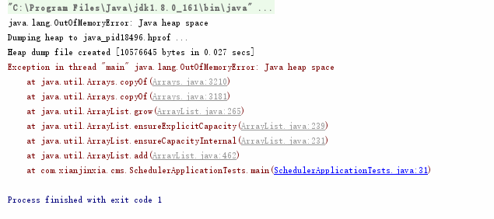
四、OutOfMemoryError
4.1堆溢出
//-Xms10m -Xmx10m -XX:+HeapDumpOnOutOfMemoryError
static class TestObj{}
public static void main(String[] arg) throws Exception { List<TestObj> list = new ArrayList<>(); while(true){ list.add(new TestObj()); } }
解决这块区域的异常，一般的手段是先通过内存映像分析工具，对Dump出来的堆转储快照进行分析，重点是确认内存中的对象是否必要的，也就是先要分清楚到底是出现了内存泄漏(Memory Leak)还是内存溢出。
如果内存泄漏，可以通过工具查看泄漏对象到GC Roots引用链。
如果不存在内存泄漏，试着调大参数，并从代码层面减少程序运行期间的内存消耗。

Slide 14
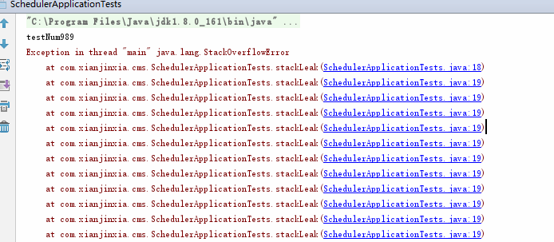
四、OutOfMemoryError
4.2、JVM栈和本地方法溢出
4.2.1、单线程
//-Xss128k
private int test=1; public void stackLeak(){ test++; stackLeak(); } public static void main(String[] arg) throws Exception { SchedulerApplicationTests applicationTests = new SchedulerApplicationTests(); try{ applicationTests.stackLeak(); }catch (Throwable e){ System.out.println("testNum"+applicationTests.test); throw e; } }
在单线程下，无论由于栈帧太大还是JVM栈容量太小，当内存不足时，均抛出StackOverflowError

Slide 15
四、OutOfMemoryError
4.2、JVM栈和本地方法溢出
4.2.2、多线程
//-Xss2M
public void stackLeak() { while (true) {} } public void StartTest() { while (true) { Thread thread = new Thread(new Runnable() { @Override public void run() { stackLeak(); } }); thread.start(); } } public static void main(String[] arg) throws Exception { new SchedulerApplicationTests().stackLeak(); }
这里系统假死了。。。。理论上这里会抛出OOM:unable to create new native thread

Slide 16
四、OutOfMemoryError
4.2、方法区和运行时常量池溢出
//-XX:PermSize=5m -XX:MaxPermSize=5M
public static void main(String[] arg) throws Exception { List<String> list = new ArrayList<>(); int i = 0; while (true){ list.add(String.valueOf(i++).intern()); } }
这段代码在JDK1.6以及以前版本，会抛出OOM：PermGen space。在JDK1.7以及以后，while循环将一直循环下去。

Slide 17
五、下集预告
JVM垃圾回收机制
关键字：垃圾收集算法、STW、垃圾收集器、内存分配与回收策略

